Slide 1
Урок математики 2 класс
Тема. Виды углов
МОУ « Гимназия №22»
Нагиева М.К.

Slide 2
Начинается урок Он пойдёт ребятам впрок. Постарайтесь всё понять, Учитесь тайны открывать, Ответы полные давайте И на уроке не зевайте!

Slide 5
Устный счёт Геометрическая разминка
1) Точка
2)Квадрат
3)Прямая
4)Треугольник
5) Отрезок
6) Луч
7) Нет, не ошибся
8) 8 треугольников

Slide 6
Посчитайте сколько треугольников
Устный счёт

Slide 7
Арифметическая разминка 1) 320 2) 110 3) 14 4) 24 5) 30 6) Если другое слагаемое равно 0 7) 4 часа 8) Повара- женщины

Slide 8
Вывод. Точка – вершина угла, стенки – стороны угла.

Slide 9
Вывод. Тупой угол больше прямого угла, а острый угол меньше прямого угла.

Slide 10
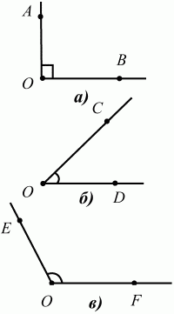
Углы
Мама мой взяла листок, и загнула уголок. Угол вот такой
у взрослых называется ПРЯМЫМ. Если угол уже –
ОСТРЫМ, если шире, то - ТУПЫМ.
прямой
острый
тупой

Slide 11
На столе стоит чашка. Таня, Катя, Петя и Юра сидят за столом. Какую из этих картинок видит каждый из них?

Slide 12
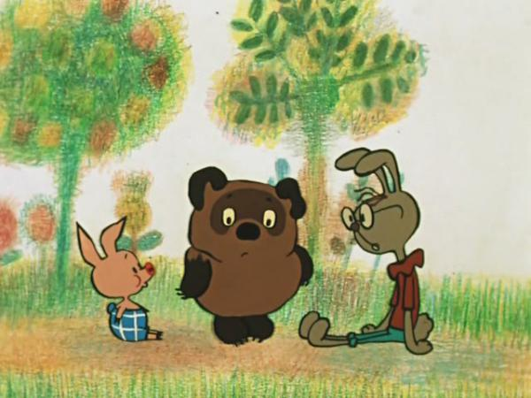

Slide 14
Вот закончился урок.
Он пошёл ребятам впрок?
Постарались всё понять?
Учились тайны открывать?
Ответы полные давали?
И на уроке не зевали?
За это получите заслуженные отметки.
И в вашу честь – салют!

Slide 15
